Slide 1
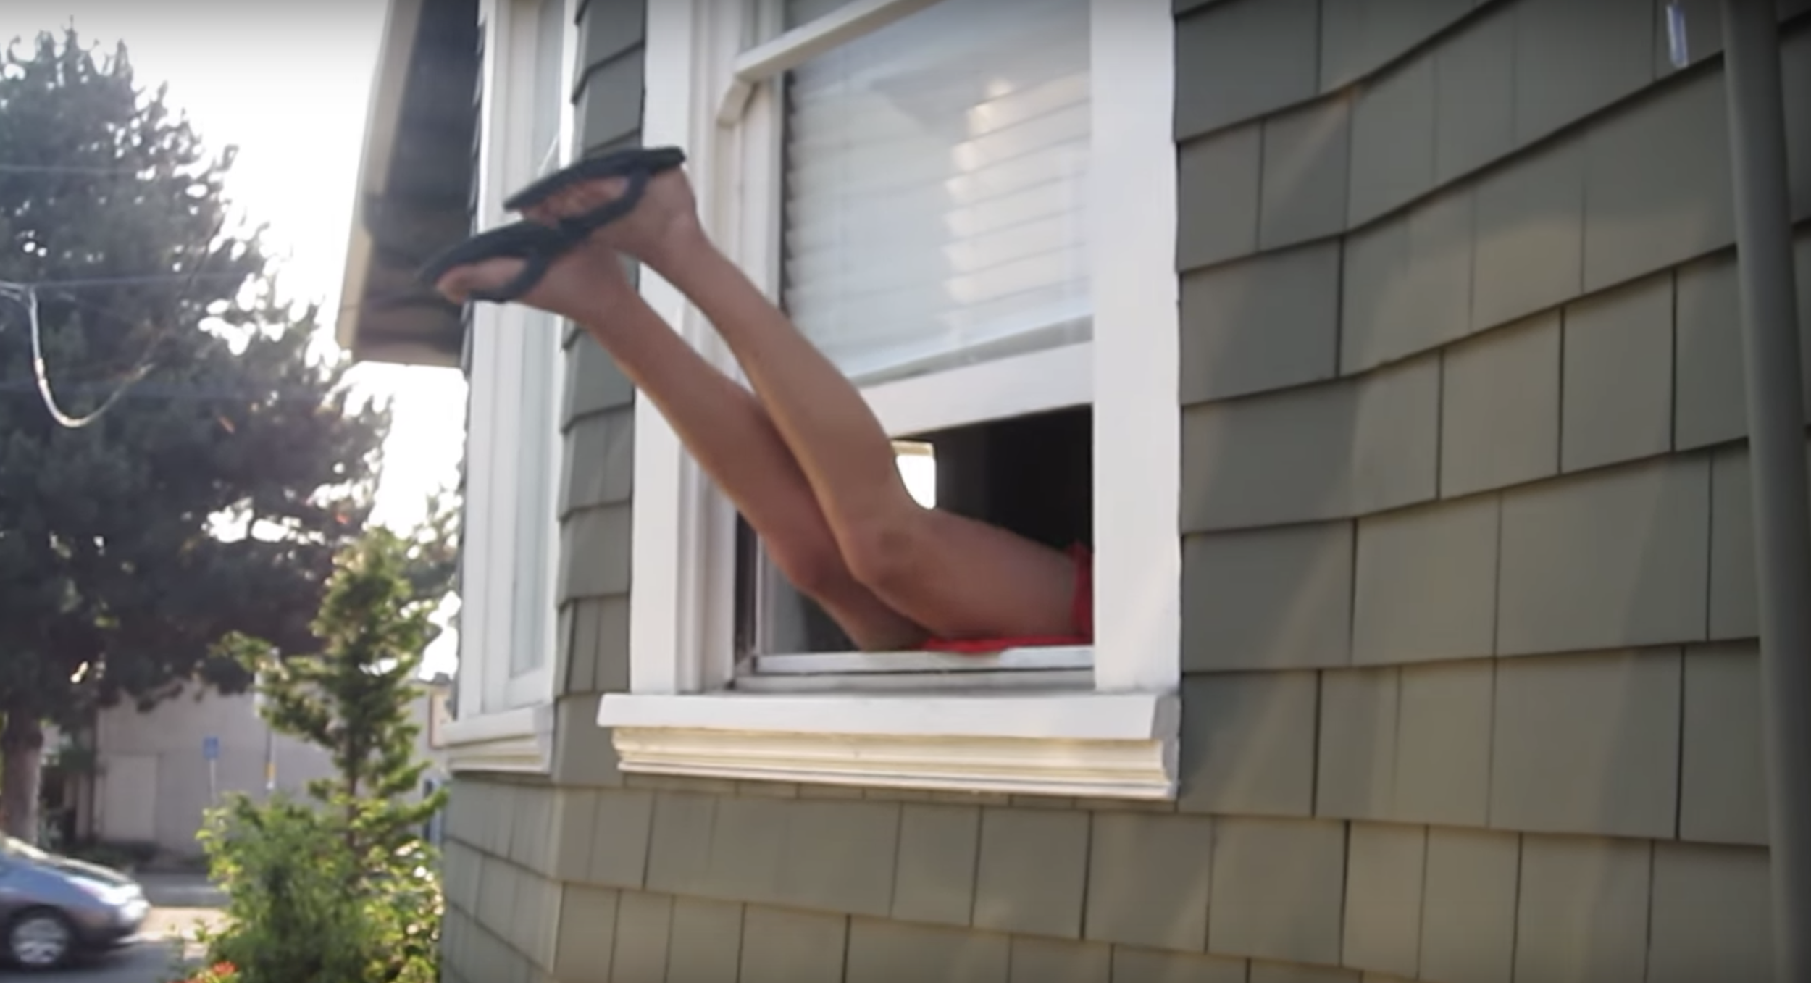
Cómo me metí en tecnología por la ventana,
y en la NASA por la banderola!

Slide 2
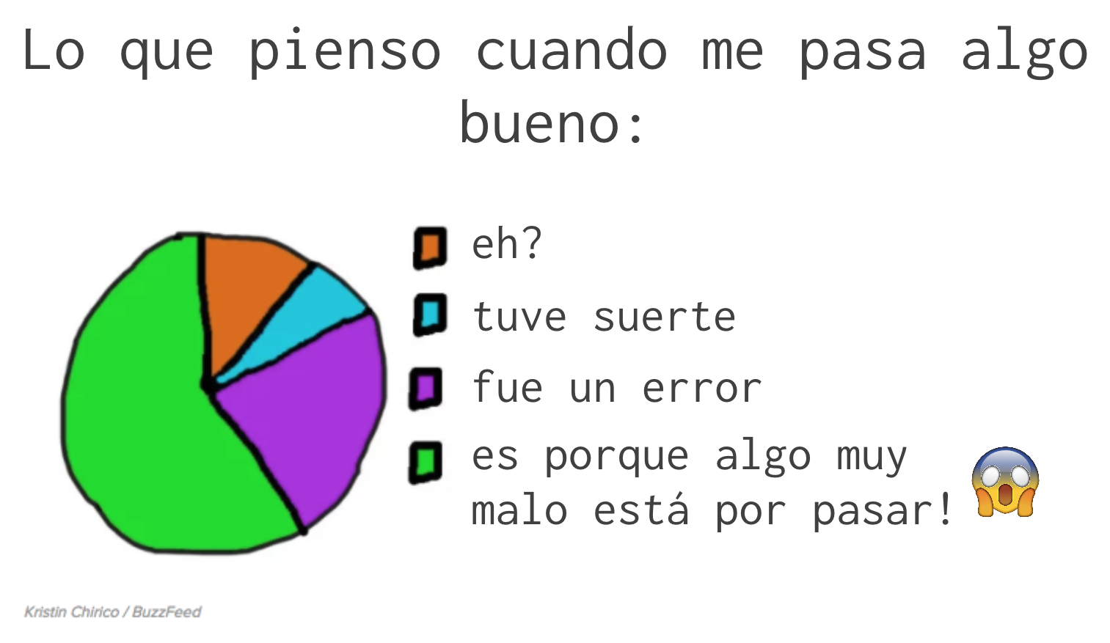

Slide 3


Slide 4


Slide 5
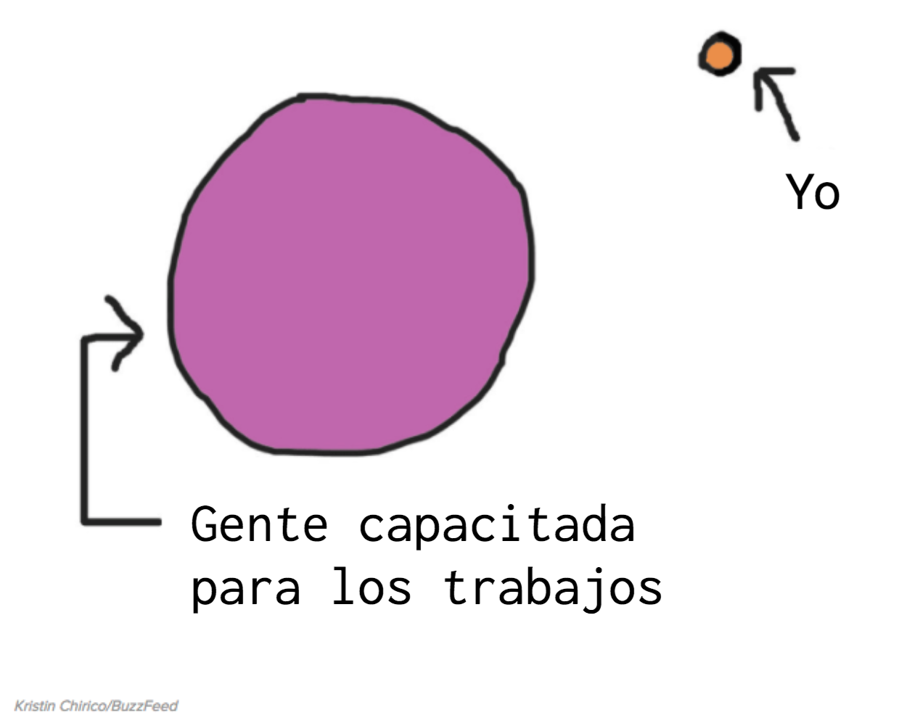

Slide 6


Slide 7


Slide 8


Slide 9
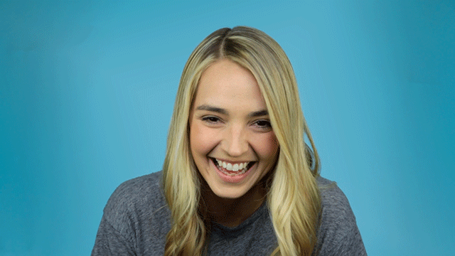

Slide 10
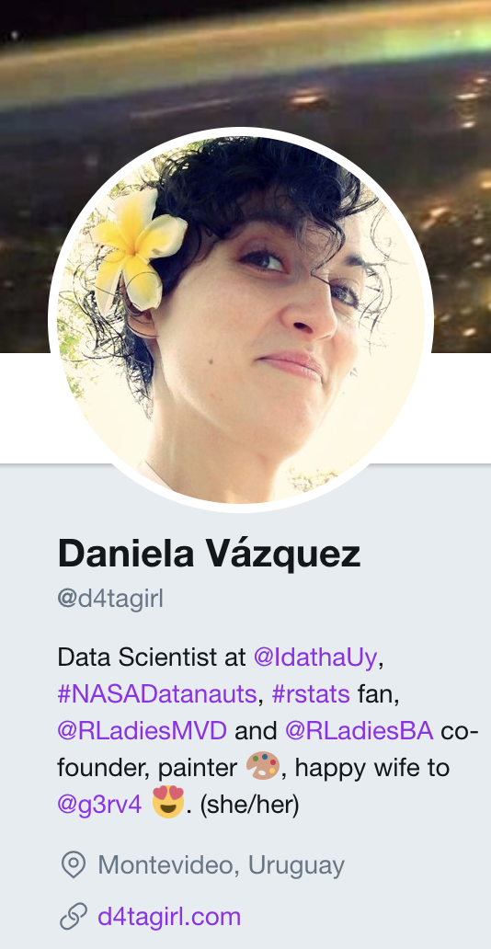





Slide 11

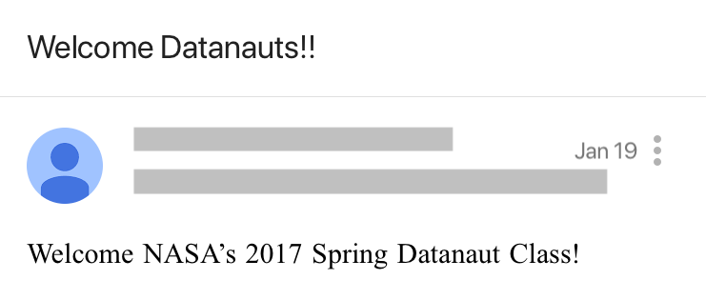

Slide 12
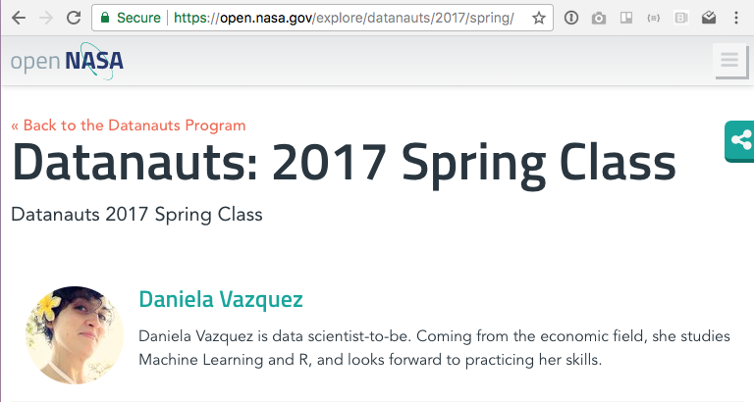



Slide 13
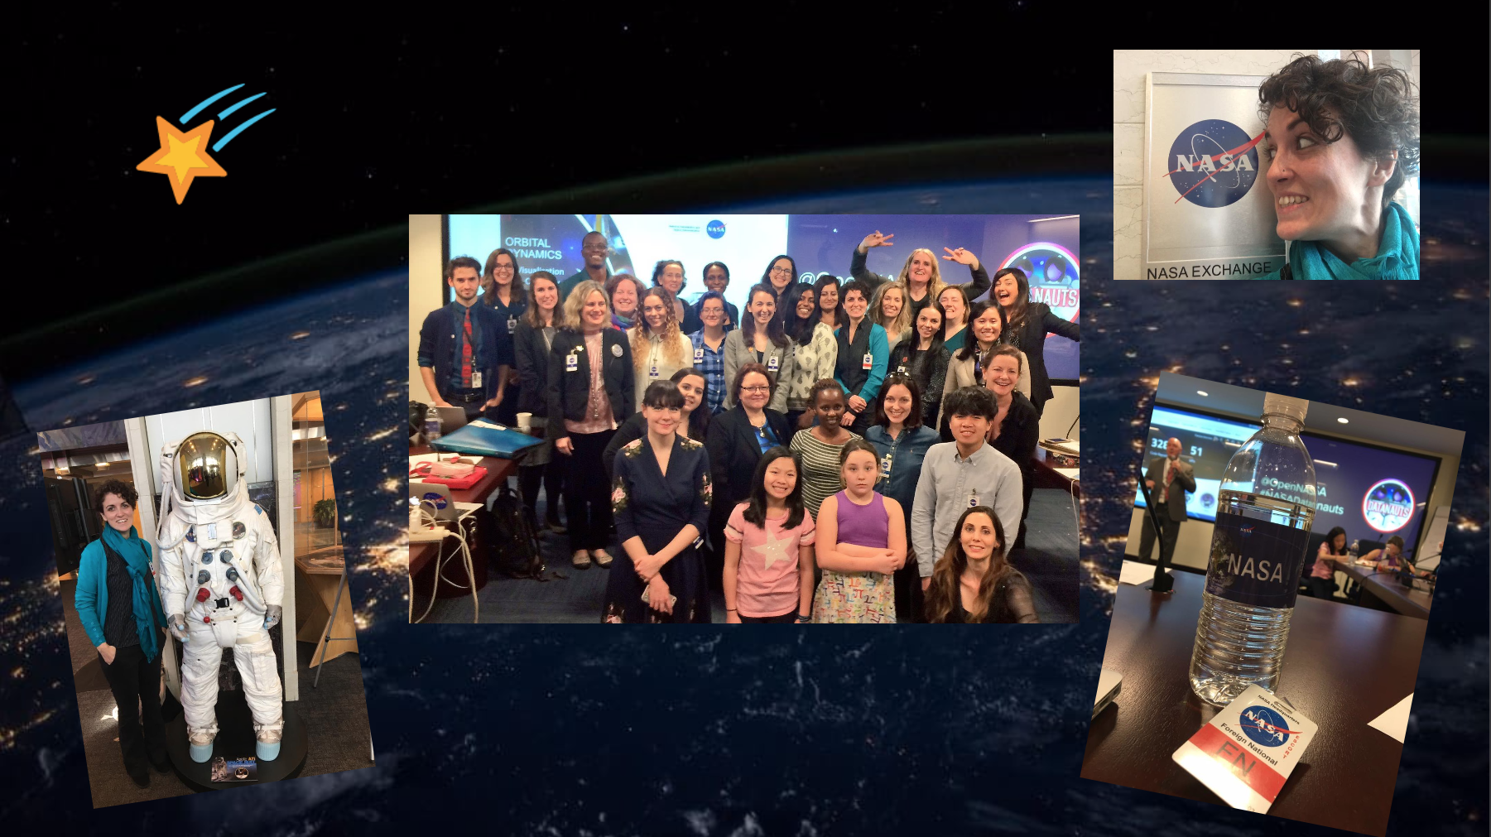

Slide 14

Qué se necesita?
Inglés como para poder tener una conversación
Ganas!
dv.uy/ApplyNASA

Slide 15
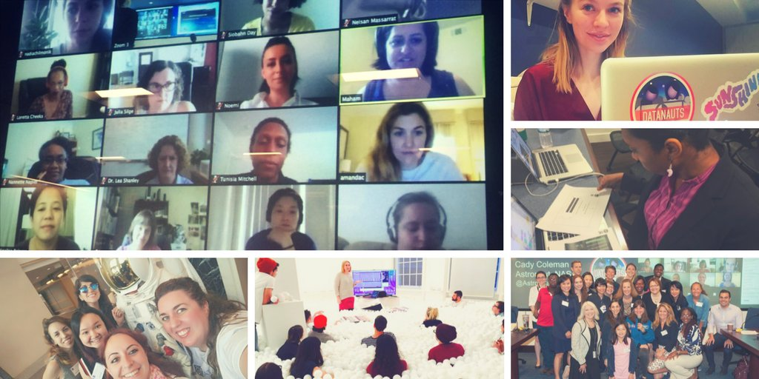

Slide 16
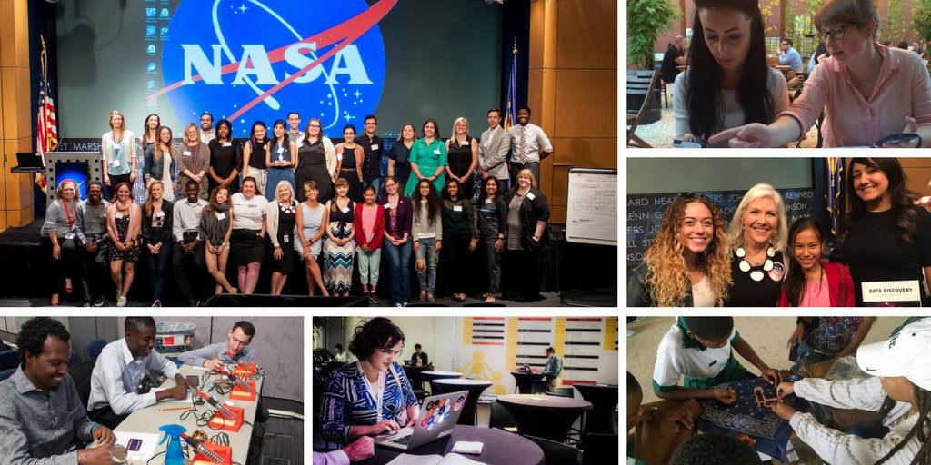

Slide 17
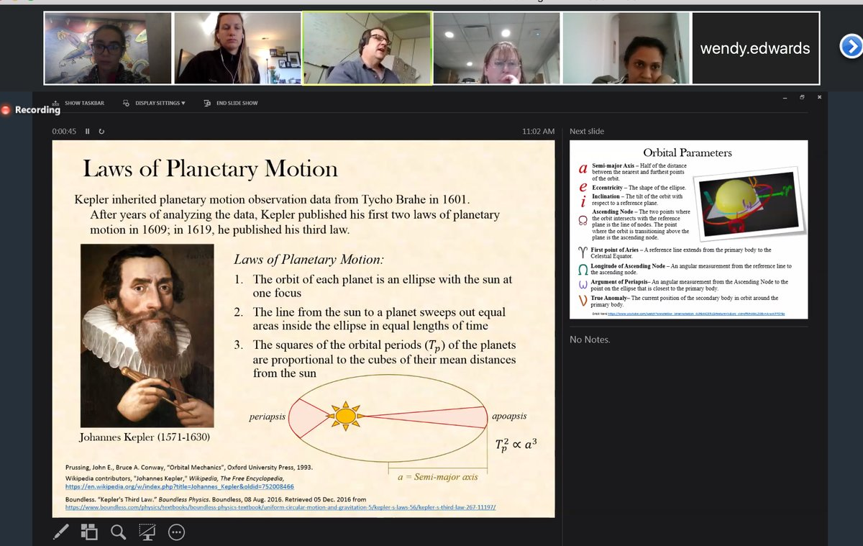
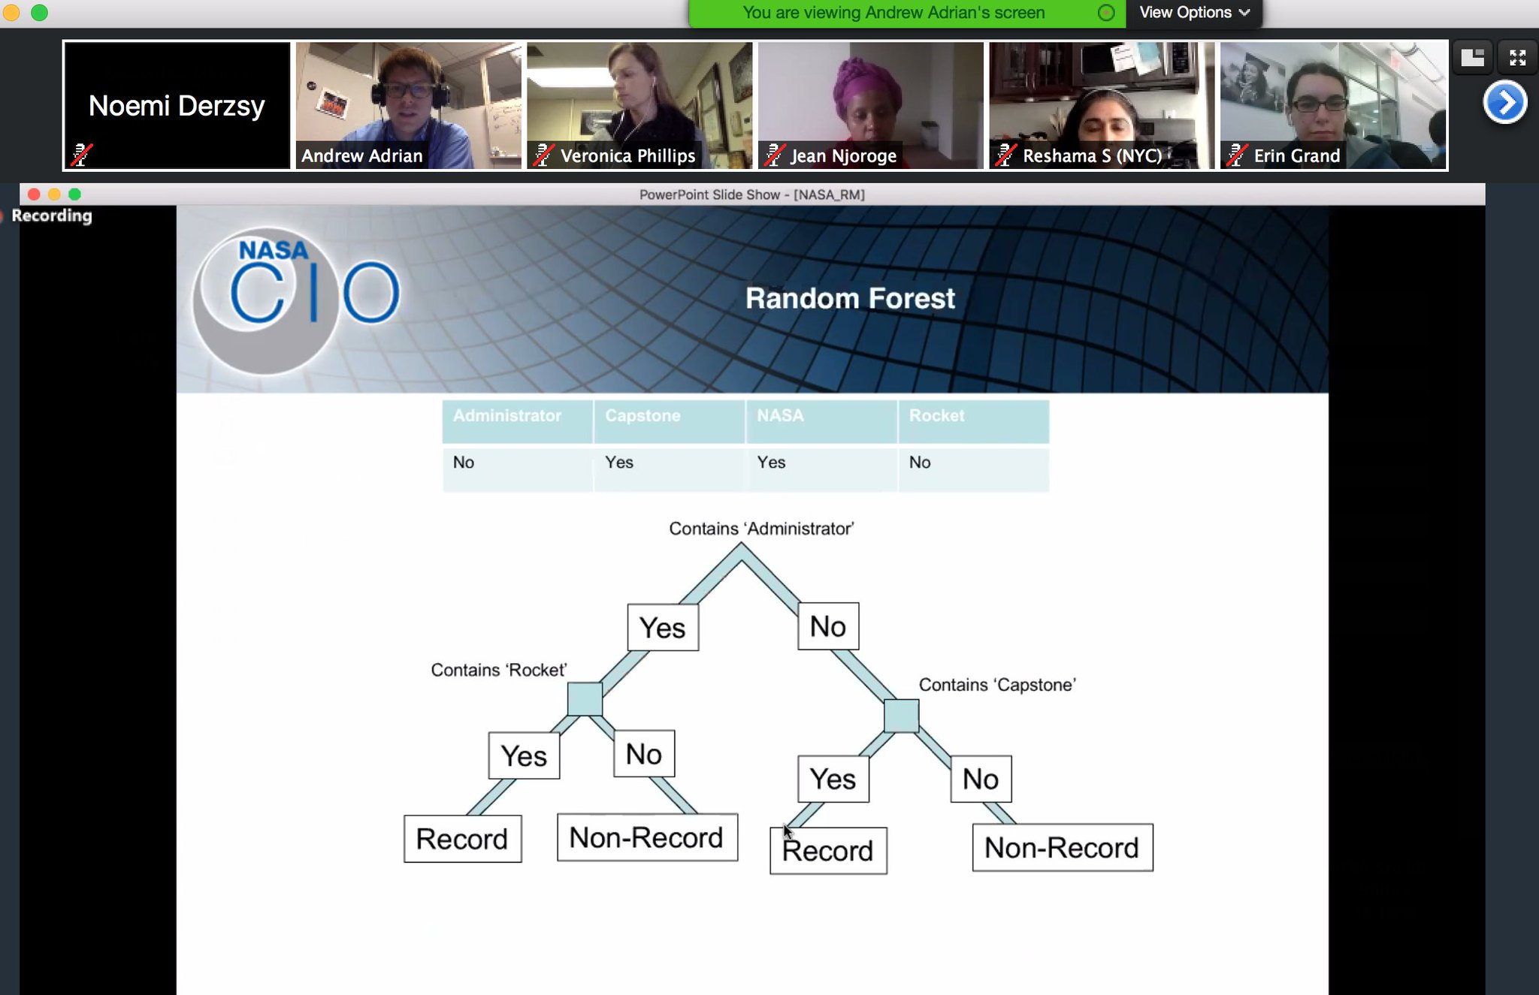

Slide 18
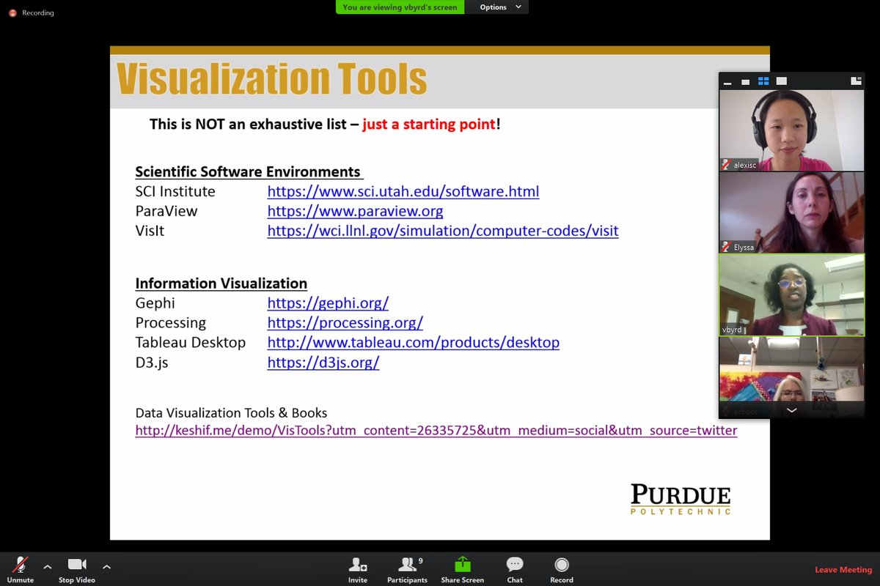
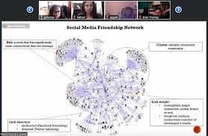

Slide 19
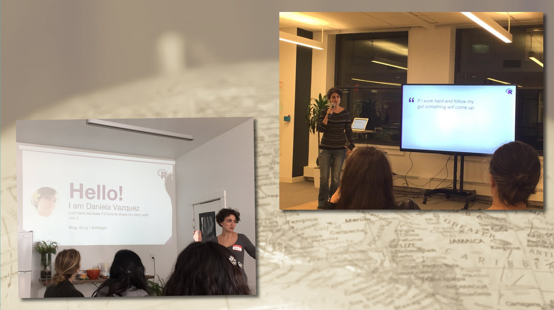

Slide 20
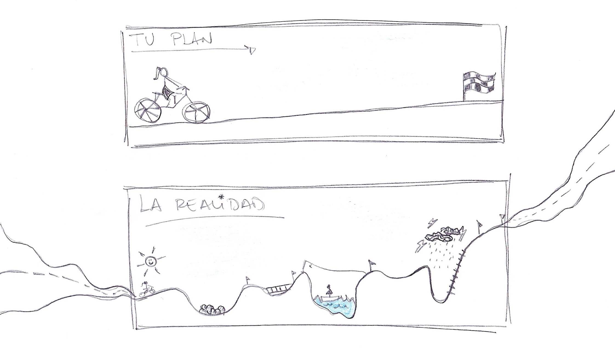

Slide 21
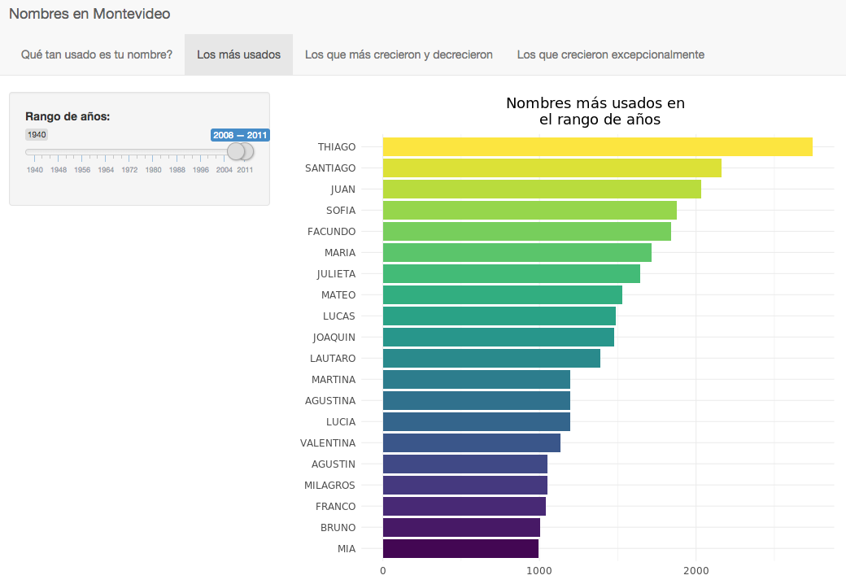
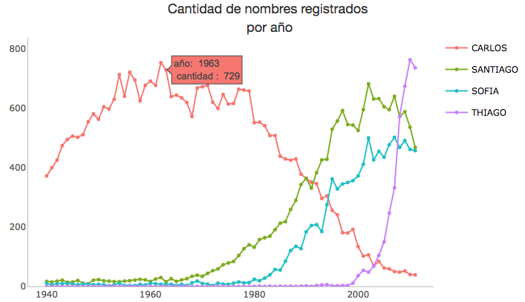
dv.uy/nombres-shiny

Slide 22
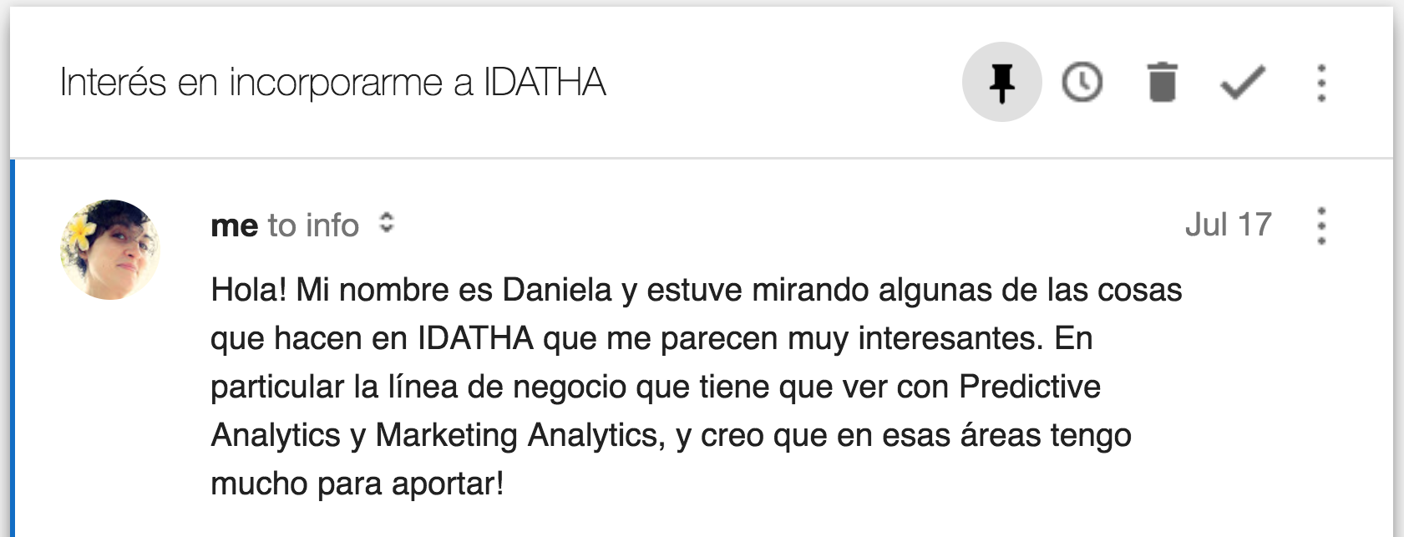

Slide 23
“No soy ingeniera pero soy una economista muy curiosa”
“Creo que podría ser una buena incorporación al equipo”
“Aprendo rápido, así que creo que puedo incorporar sin problemas el resto de las habilidades que hagan falta”
"Probablemente mis habilidades técnicas no sean tan fuertes como la de otros candidatos"

Slide 24
“No soy ingeniera pero soy una economista muy curiosa”
“Creo que podría ser una buena incorporación al equipo”
“Aprendo rápido, así que creo que puedo incorporar sin problemas el resto de las habilidades que hagan falta”
"Probablemente mis habilidades técnicas no sean tan fuertes como la de otros candidatos"

Slide 25
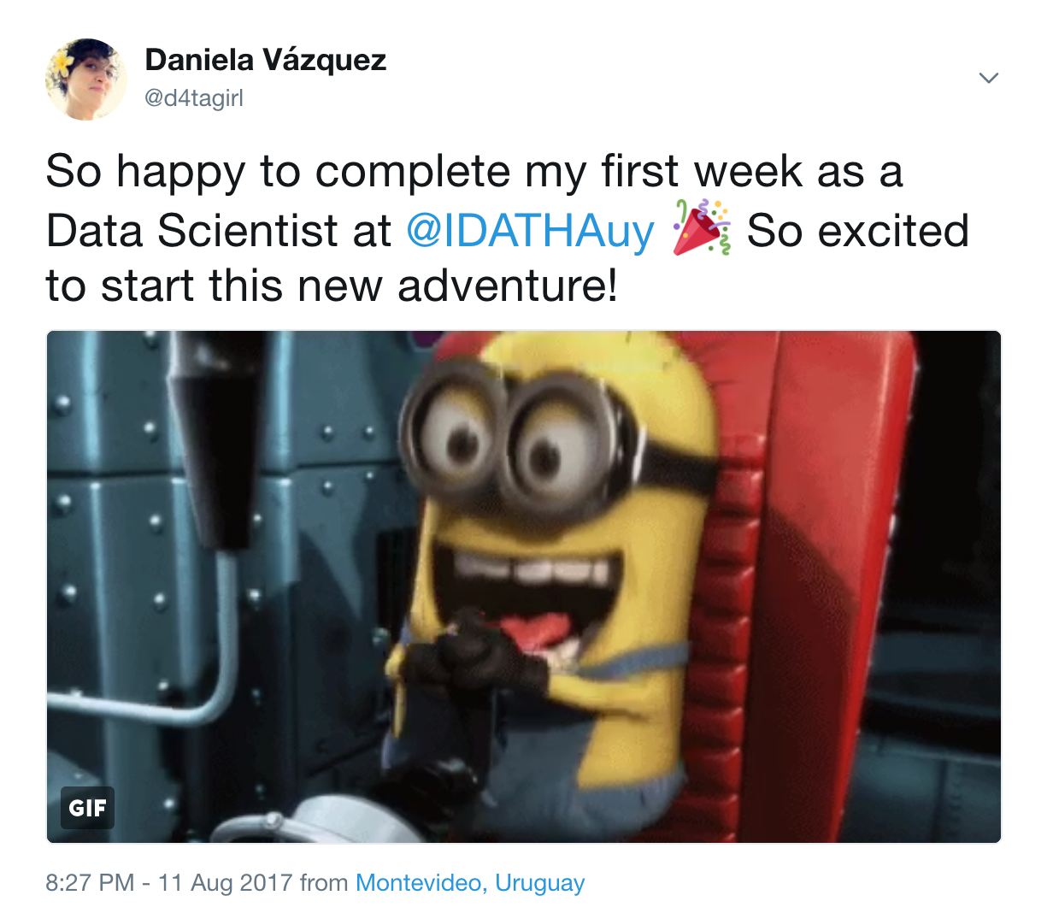


Slide 26

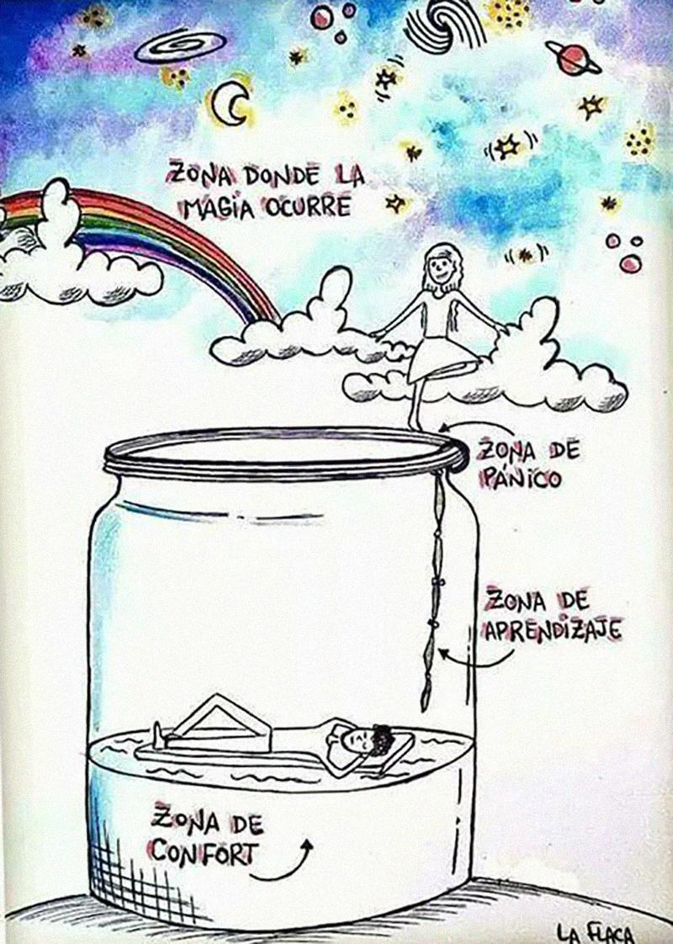
@d4tagirl

